Slide 1

Avance de Proyecto
Codesk
Mayo 20, 2020

Slide 2
Estado del Proyecto

Slide 3
Requisitos Funcionales

Slide 4
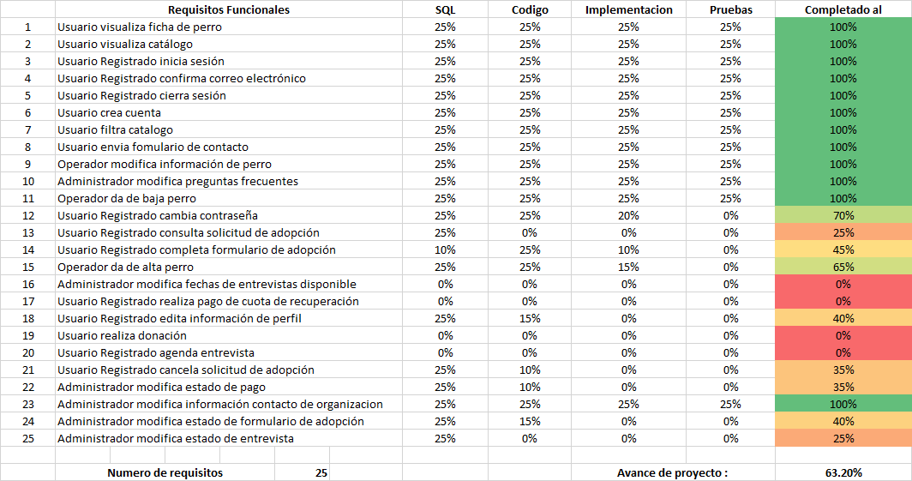

Slide 6
Pruebas

Slide 8
Diagrama de Despliegue

Slide 9
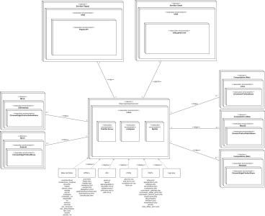

Slide 10
Video de la aplicación

Slide 11


Reunión con la socia formadora
Aprobó el diseño de la página web.
Aprobó el 30% de los requisitos funcionales.
Operador edita perro.
Operador elimina perro.
Usuario crea cuenta.
Usuario visualiza catalogo.
Usuario filtra catalogo.
Usuario inicia session
Usuario cierra sesion
Observación acerca de datos de contacto de la página

Slide 12
¿Qué sigue?

Slide 13
Acabar con los requisitos que se encuentran incompletos.
Realizar las pruebas pertinentes.
Validar con nuestra socia formadora.
1ra Semana
Realizar los requisitos faltantes.
Subir proyecto completado y validado al servidor del socio.
Realizar documentación para manejo de la página.
Entrega Final

